Slide 1
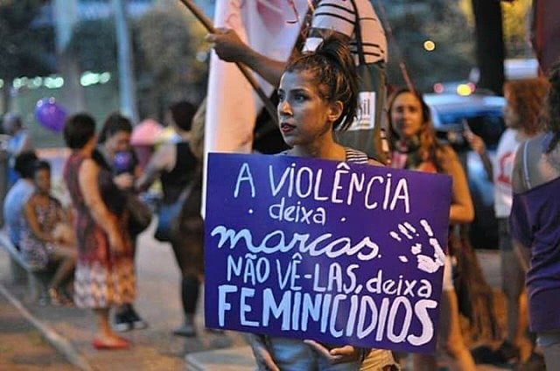
Medidas protetivas de urgência:
Panorama dos dados nos 20 anos da Lei Maria da Penha
CICLO DE DIÁLOGOS DA LEI MARIA DA PENHA
Medidas Protetivas de Urgência, Efetividade da Atuação Ministerial e Integração das Políticas Públicas
20 ANOS DA LEI Nº 11.340/2006
Juliana Brandão
Doutora e Mestra em DH pela USP
Coordenadora de Gênero e Raça do FBSP
jbrandao@forumseguranca.org.br

Slide 2
CICLO DE DIÁLOGOS DA LEI MARIA DA PENHA
Medidas Protetivas de Urgência, Efetividade da Atuação Ministerial e Integração das Políticas Públicas
20 ANOS DA LEI Nº 11.340/2006
O FÓRUM BRASILEIRO DE SEGURANÇA PÚBLICA
Organização não governamental, apartidária e sem fins lucrativos - pesquisadores, policiais, representantes da sociedade civil organizada e do setor privado.
20 anos de atuação- estratégias qualificadas para redução do crime e da violência que priorizem a defesa da vida, o respeito à democracia e a segurança pública como um direito fundamental a ser defendido e preservado.
Valores - transparência e na produção de informação, enquanto ferramentas de prestação de contas e de modernização das políticas públicas de segurança.

Slide 3
CICLO DE DIÁLOGOS DA LEI MARIA DA PENHA
Medidas Protetivas de Urgência, Efetividade da Atuação Ministerial e Integração das Políticas Públicas
20 ANOS DA LEI Nº 11.340/2006
CONTEXTO DA VIOLÊNCIA A PARTIR DOS DADOS
Redução das MVIs em geral
Aumento da violência contra mulheres, crianças e adolescentes –
Redução dos crimes nas ruas - aumento dos crimes em casa e no meio digital
Aumento da violência intrafamiliar

Slide 4
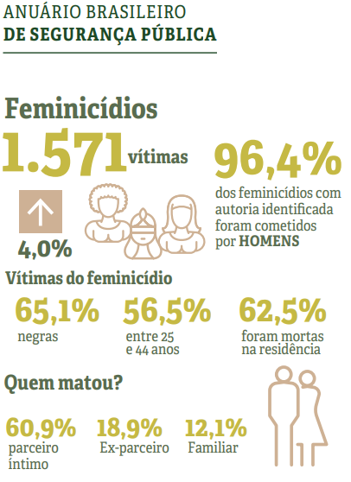
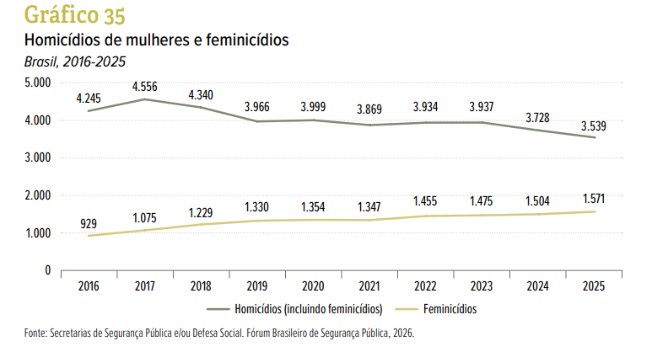
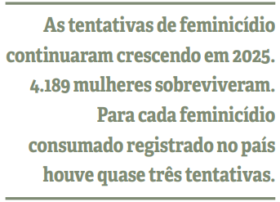
CICLO DE DIÁLOGOS DA LEI MARIA DA PENHA
Medidas Protetivas de Urgência, Efetividade da Atuação Ministerial e Integração das Políticas Públicas
20 ANOS DA LEI Nº 11.340/2006
O PANORAMA DA VIOLÊNCIA CONTRA A MULHER NO BRASIL –
AS MORTES DE MULHERES
Fonte: 20º Anuário Brasileiro de Segurança Pública - 2026

Slide 5
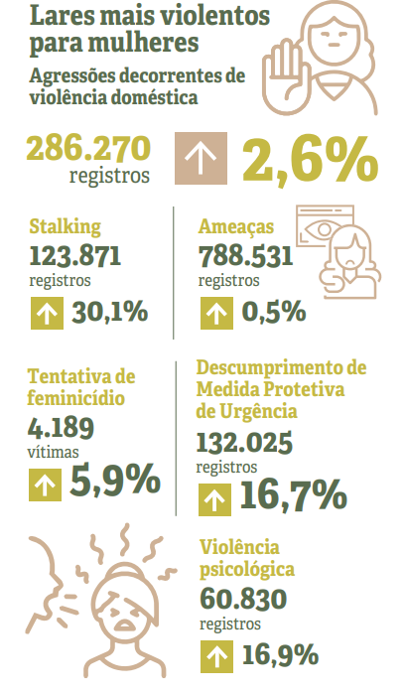
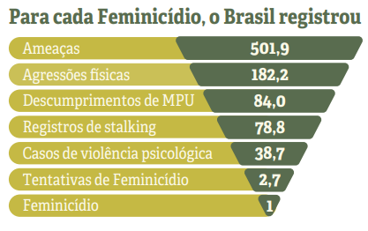
CICLO DE DIÁLOGOS DA LEI MARIA DA PENHA
Medidas Protetivas de Urgência, Efetividade da Atuação Ministerial e Integração das Políticas Públicas
20 ANOS DA LEI Nº 11.340/2006
OS CRIMES QUE ANTECEDEM O FEMINICÍDIO SÓ CRESCEM
Fonte: 20ºAnuário Brasileiro de Segurança Pública, FBSP, 2026

Slide 6
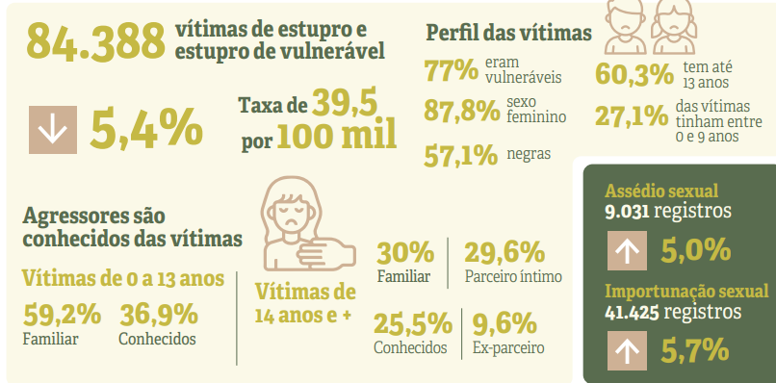
CICLO DE DIÁLOGOS DA LEI MARIA DA PENHA
Medidas Protetivas de Urgência, Efetividade da Atuação Ministerial e Integração das Políticas Públicas
20 ANOS DA LEI Nº 11.340/2006
AS PRINCIPAIS VÍTIMAS DE VIOLÊNCIA SEXUAL
SÃO MENINAS NEGRAS DE ATÉ 13 ANOS

Slide 7
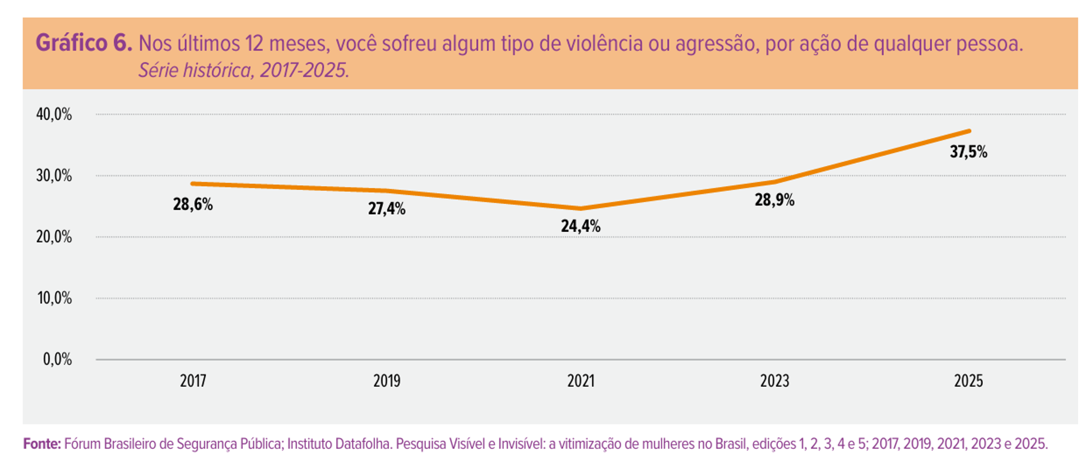
CICLO DE DIÁLOGOS DA LEI MARIA DA PENHA
Medidas Protetivas de Urgência, Efetividade da Atuação Ministerial e Integração das Políticas Públicas
20 ANOS DA LEI Nº 11.340/2006
A VIOLÊNCIA ESTÁ AUMENTANDO OU OS REGISTROS MELHORANDO?

Slide 8
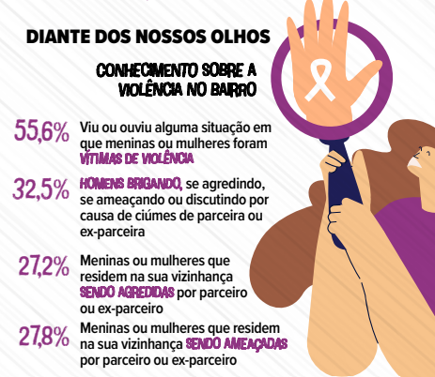
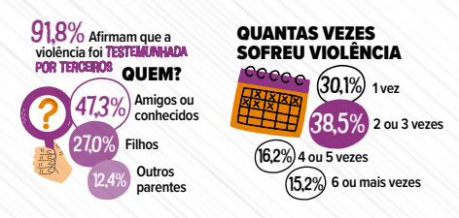
CICLO DE DIÁLOGOS DA LEI MARIA DA PENHA
Medidas Protetivas de Urgência, Efetividade da Atuação Ministerial e Integração das Políticas Públicas
20 ANOS DA LEI Nº 11.340/2006
DESAFIOS - A VIOLÊNCIA CONTRA A MULHER É ESTRUTURAL

Slide 9
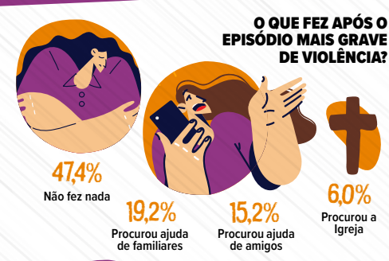
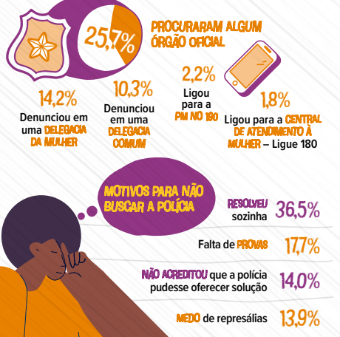
CICLO DE DIÁLOGOS DA LEI MARIA DA PENHA
Medidas Protetivas de Urgência, Efetividade da Atuação Ministerial e Integração das Políticas Públicas
20 ANOS DA LEI Nº 11.340/2006
DESAFIOS - A VIOLÊNCIA CONTRA A MULHER É DIFERENTE DAS OUTRAS – TEM CICLO PRÓPRIO

Slide 10
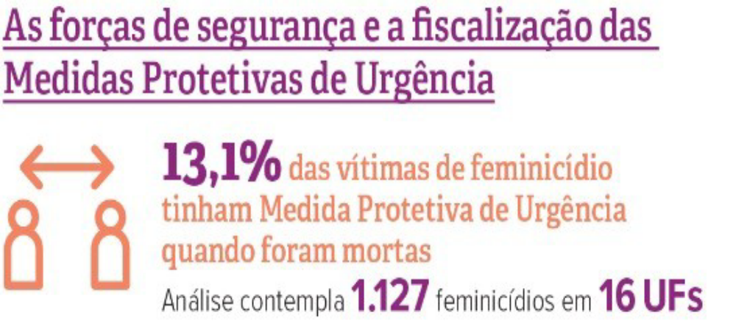
CICLO DE DIÁLOGOS DA LEI MARIA DA PENHA
Medidas Protetivas de Urgência, Efetividade da Atuação Ministerial e Integração das Políticas Públicas
20 ANOS DA LEI Nº 11.340/2006
MEDIDAS PROTETIVAS DE URGÊNCIA – MPUs
Fonte: Retratos do Feminicídio no Brasil, FBSP/2026

Slide 11
CICLO DE DIÁLOGOS DA LEI MARIA DA PENHA
Medidas Protetivas de Urgência, Efetividade da Atuação Ministerial e Integração das Políticas Públicas
20 ANOS DA LEI Nº 11.340/2006
MEDIDAS PROTETIVAS DE URGÊNCIA – MPUs
Descumprimento de
Medida Protetiva
de Urgência
132.025 registros
Aumento de 16,7%
único crime que cresceu em todos os estados
84 registros de descumprimento de MPU para cada feminicídio
621 mil MPUs concedidas (CNJ) → ~1.701 por dia (~70/hora)
132.025 mil descumprimentos → ~362 por dia (~15/hora)
~21 descumprimentos para cada 100 MPUs concedida

Slide 12




Punição X Reeducação do Agressor: como equilibrar?
Tensão central: responsabilização penal imediata × prevenção da reincidência
Punir
Reeducar
Responsabilização penal, prisão e sanções retributivas garantem proteção imediata, enviam mensagem de reprovação social e interrompem o ciclo de violência.
Programas de recuperação, reeducação e acompanhamento psicossocial reduzem a reincidência e trabalham crenças de masculinidade e controle — sem minimizar a responsabilização.
Risco: isolado, tem efeito limitado na mudança de padrões e pode agravar a vulnerabilidade da vítima.
Risco: sem salvaguardas, pode virar pressão à reconciliação e adiar a punição, colocando a vítima em risco.
Caminho híbrido — modelo coerente com a Lei Maria da Penha e a jurisprudência
Proteção primeiro
Reeducação obrigatória e monitorada
MPUs de afastamento e proibição de contato, com resposta rápida ao descumprimento.
Grupos reflexivos como poder-dever do juiz (LMP art. 22, VI-VII; art. 45), inclusive como condição do sursis.

